Slide 1
My
name
is
tom
<pad>
<pad>
…
<pad>
00100…… 0…..00
…
…
01000…… 0…..00
…
…
00010…… 0…..00
…
…
Encoder
+
…
…
…
…
…
…
…
…
…
00000…… 0…..00
…
…
MAX sequence length
X
MAX sequence length
MAX sequence length
X
512
Positional encoding vector
…
X
name
is
tom
<pad>
<pad>
…
…
<pad>
Wq
…
…
…
…
…
…
X
…
X
Wk
…
…
…
X
Softmax
…
…
…
…
…
Concatenate
X
X
Wv
…
…
…
X
…
…
…
X
MAX sequence length X 512
MAX sequence length X 1536
(Q, K, V vectors split into 8 heads)

Slide 2
Ich
mag
meine
Katzen
<pad>
<pad>
…
<pad>
00100…… 0…..00
…
…
01000…… 0…..00
…
…
00010…… 0…..00
…
…
Decoder
+
…
…
…
…
…
…
…
…
…
00000…… 0…..00
…
…
MAX sequence length
X
MAX sequence length
MAX sequence length
X
512
Positional encoding vector
…
X
mag
meine
Katzen
<pad>
<pad>
…
…
<pad>
Wq
…
…
…
…
…
…
X
…
X
Wk
…
…
…
X
Softmax
…
…
…
…
…
Concatenate
X
X
Wv
…
…
…
X
…
…
…
X
MAX sequence length X 512
MAX sequence length X 1536
(Q, K, V vectors split into 8 heads)

Slide 3
I like my cats
Text Tokenization
‘I like my cats’ ‘I’, ‘like’, ‘my’, ‘cats’
Ich mag meine Katzen
‘I’, ‘like’, ‘my’, ‘cats’
[0.23] [0.31] [0.15] [0.86]
Ich mag meine Katzen
encoder
decoder
N
d_model
d_model
One-hot word sequence
Embedding transform (word2vec)
Embedded word sequence
I like my cats
n
=
n
encoder
X
N
Feed Forward
Z1
Z2
Z3
Z4
[n x N]
[N x d_model]
[n x d_model]
Self-Attention
X1
X2
X3
X4
Ich
mag
meine
Katzen

Slide 4
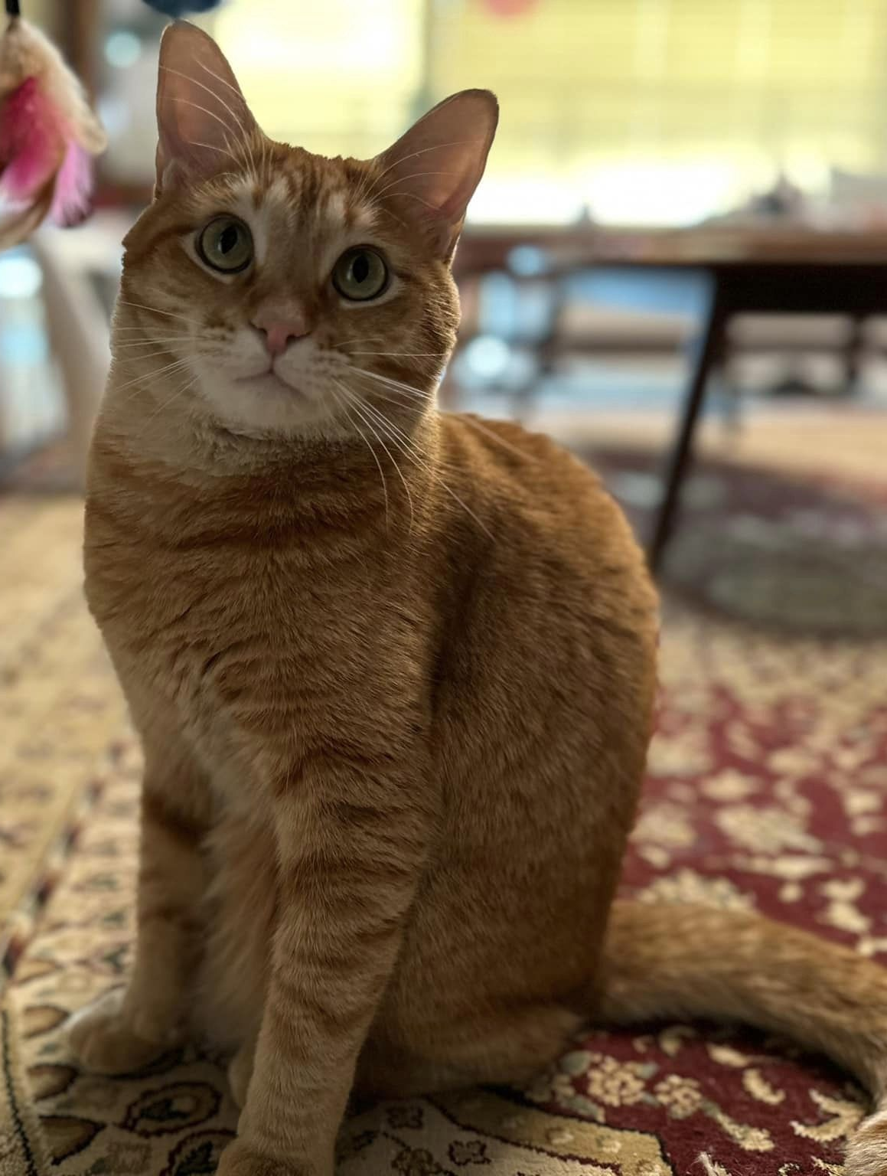
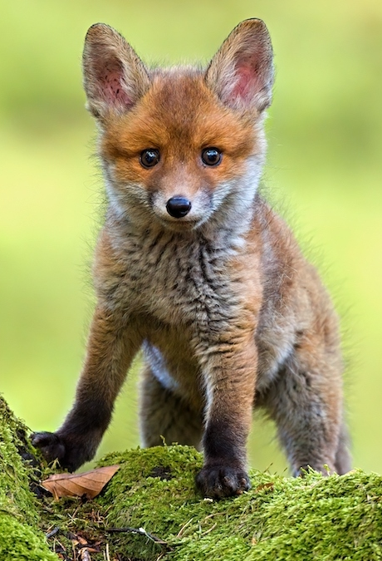
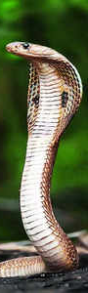
Query
cat
fox
Keys
θ1
snake
θ2
Values
· 𝛼1 +
· 𝛼2 +
· 𝛼3 +
· 𝛼4 =
Output
features
I like my cat
0.8 | 0.2 | 0.06 | 0.03
0.2 | 0.7 | 0.3 | 0.1
0.05 | 0.06 | 0.86 | 0.2
0.2 | 0.1 | 0.2 | 0.75
I | like | my | cats
I
like
my
cats

Slide 5
